Slide 1

Request Management: Onboarding & Offboarding
Andrei Popescu, Bogdan Hațegan
Răzvan Pleșa

Slide 2
Definirea problemei: Onboarding & Offboarding
Probleme
Proces îndelungat
Există erori umane și șansa unui on/offboarding incomplet
Pierdere de timp pentru angajat și departamentele incluse
Obiective
Eficientizarea procesului prin automatizarea AI
Minimizarea necesității intervenției umane

Slide 3
Definirea problemei: Onboarding & Offboarding
Soluții
Crearea unei platforme care unifică procesele de on/offboarding
Reducerea timpului alocat de echipele IT/HR în aceste procese
Presupuneri
Datele primite sunt procesate de HR
Produsele SaaS funcționează pe modelul seats/entitlements
Datele angajatului care nu vizează atribuirea de accese/licențe sunt excluse

Slide 4
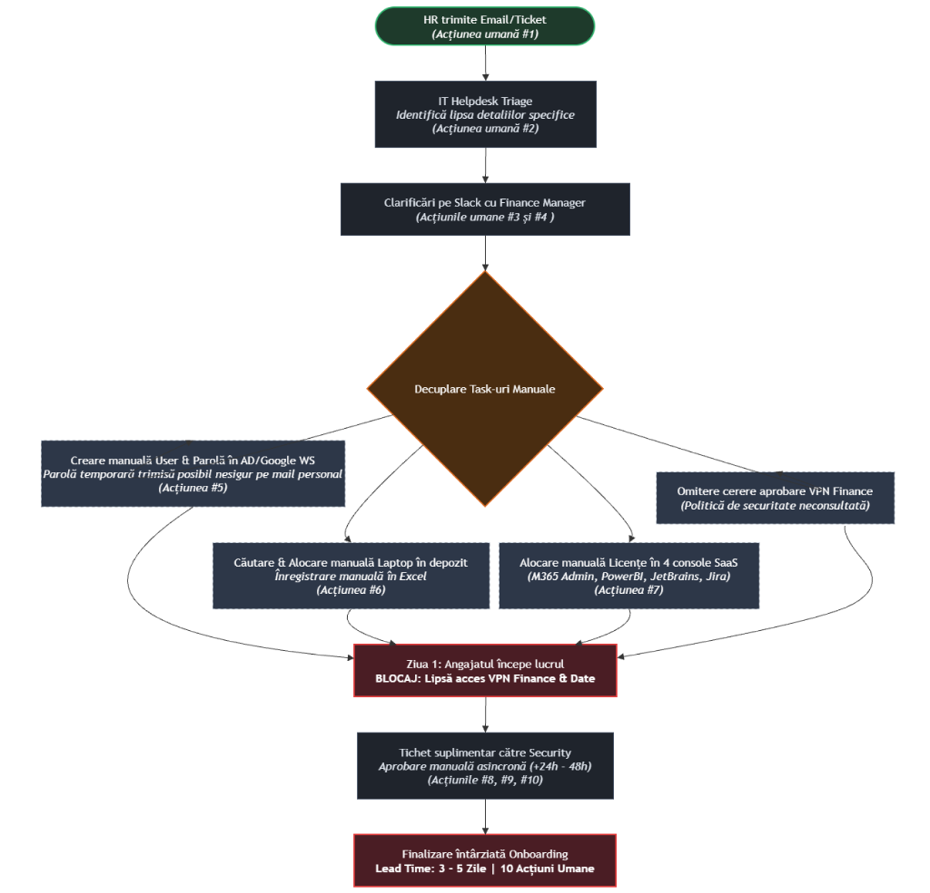
Procesul tradițional: Onboarding
Minim 7 intervenții manuale
Lead Time: 3-5 zile lucrătoare
Hands-On Time: ~3-4 ore între
diferite departamente
Blocaje
Erori la acordarea permisiunilor
Întârzieri operaționale
Politici nestructurate

Slide 5
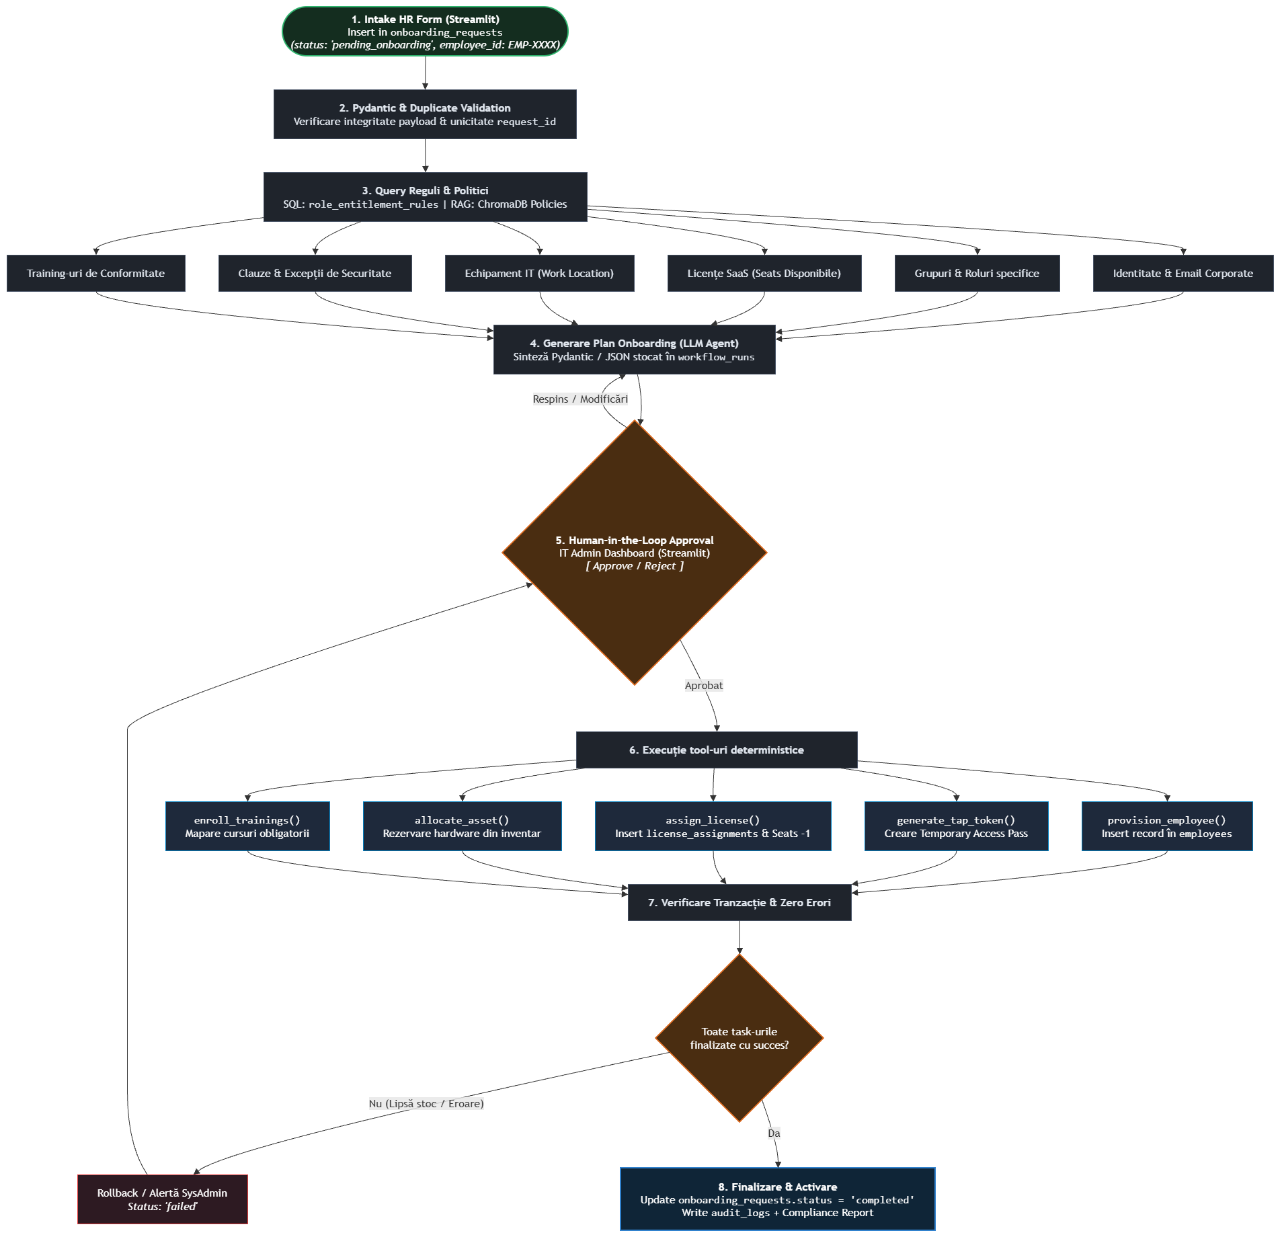
Soluția propusă: Onboarding
Acțiuni umane: Inițiere HR,
IT 1-click
Lead Time: 5 minute
Hands-On Time: ~1-2 minute
Îmbunătățiri
Eficientizarea timpului
Politici structurate și bine definite
Proces traceable

Slide 6
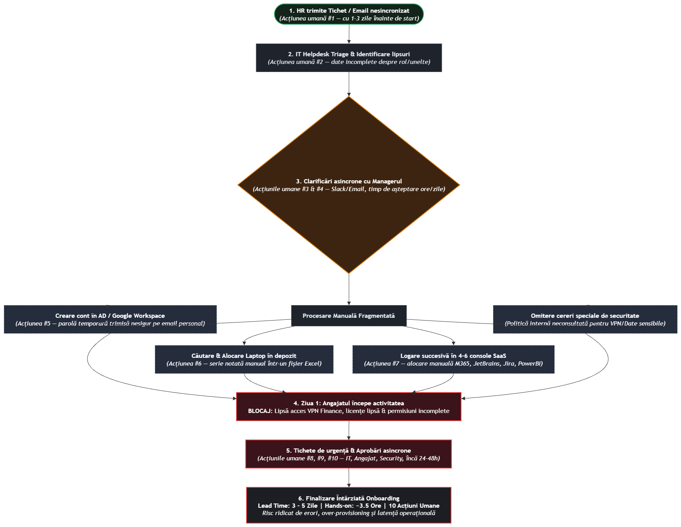
Procesul tradițional: Offboarding
8-10 intervenții manuale
Lead Time: 2-4 zile lucrătoare
Hands-On Time: ~3-4 ore între
diferite departamente
Blocaje
Erori la revocarea permisiunilor
Risc conturi orfane ridicat
Politici necorespunzător
structurate

Slide 7
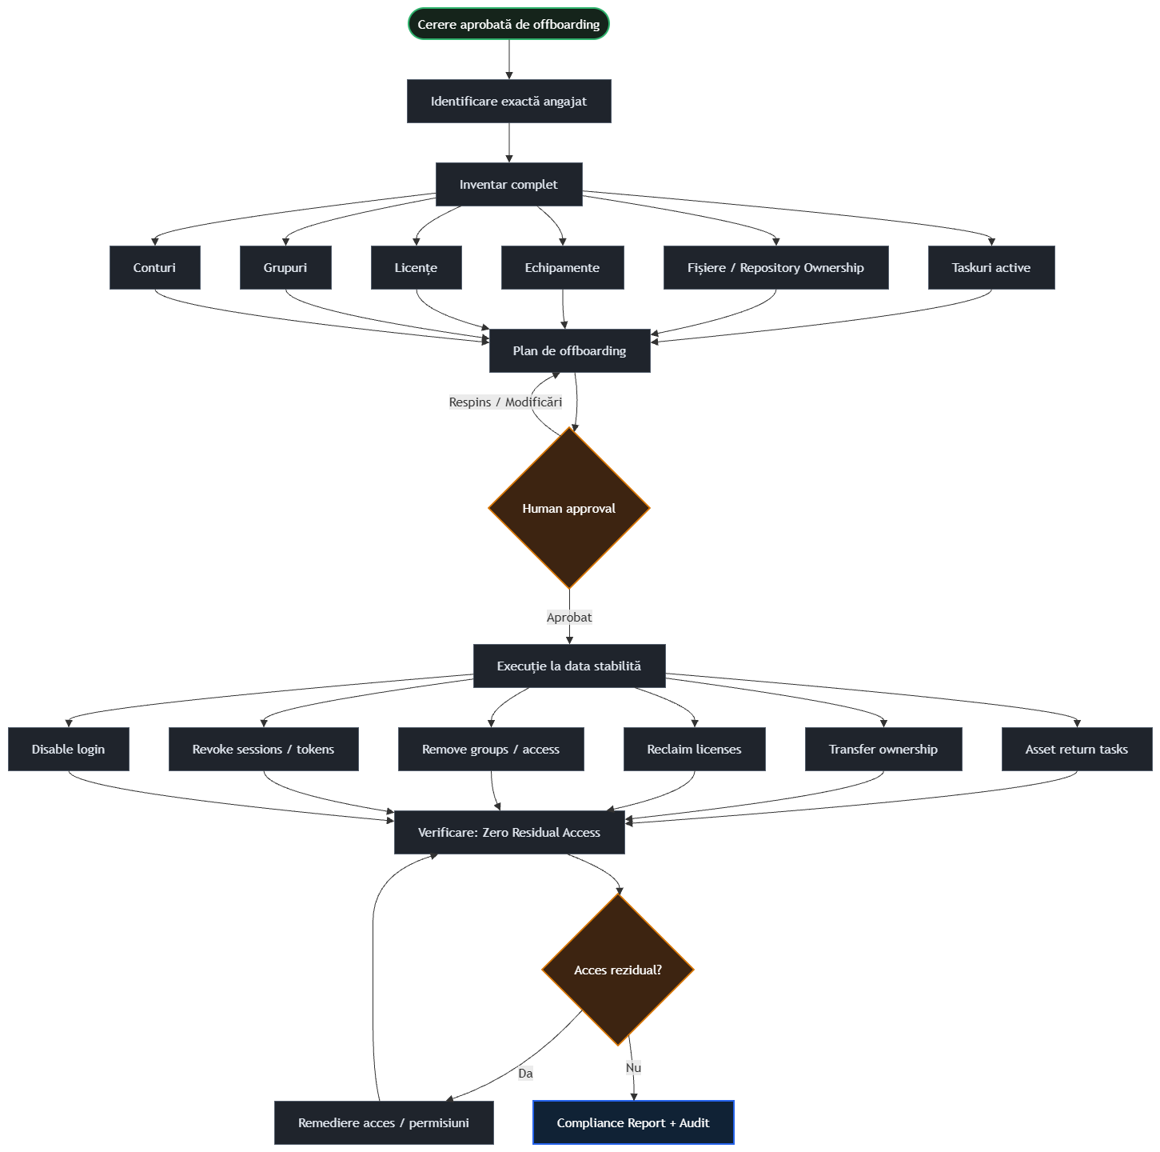
Soluția propusă: Offboarding
Acțiuni umane: Inițiere HR și
Aprobare IT 1-click
Lead Time: sub 5 minute
Hands-On Time: ~1-2 minute
Îmbunătățiri
Time reduction >95%
Politici structurate și bine definite
Risc 0% conturi orfane

Slide 8
Design Date și RAG: Onboarding & Offboarding
{
"request_id": "ONB-47E6F6D5",
"employee_id": "EMP-0006",
"name": "Son Sonion",
"department": "Software Engineering",
"role": "Junior Frontend Developer",
"location": "Romania, Timisoara",
"work_location": "remote",
"start_date": "2026-08-18",
"employment_type": "full-time",
"hr_manager_id": "EMP-0042",
"status": "pending_onboarding",
"hr_approved": true,
"documents_verified": true
}
{
"request_id": "OFF-7C91E5B0",
"employee_id": "EMP-0003",
"name": "Ionean Gajat",
"department": "Engineering",
"role": "Junior Backend Developer",
"termination_date": "2026-09-01",
"transfer_ownership_to": "EMP-0004",
"hr_manager_id": "EMP-0042",
"status": "pending_offboarding",
"hr_approved": true,
"reason": "voluntary_resignation"
}

Slide 9
Design Date și RAG: Onboarding & Offboarding
Informații care necesită Retrieval/Search
Licența necesară pentru un post
ex: Data Analyst -> Microsoft Office, JetBrains
Utilizare RAG/ChromaDB
Stocare/retrieval de clauze ale politicilor, furnizare de explicații

Slide 10
Reasoning – Decision – Execution concept
Reasoning Layer
Generalizează regulile de rol și politicile
Oferă un plan JSON strict
Decision Layer
IT Admin verifică planul și citările RAG
Aprobă / Respinge
Execution Layer
Tranzcții în baza de date
Actualizare locuri și scriere în Audit

Slide 11
KPI și Criterii Succes: Onboarding & Offboarding
Timpul mediu de On/offboarding (Lead Time)
Măsurarea timpului total scurs de la trimiterea cererii de către HR până la alocarea completă a resurselor/credențialelor
Obiectiv: Reducerea la câteva minute a procesului de on/offboarding
Rată de eșec la provizionare
Măsurarea procentului de cazuri care prezintă erori de execuție care necesită o intervenție umană corectivă
Obiectiv: Rată de eșec minimă în orice proces

Slide 12
Mulțumim!

